Slide 1
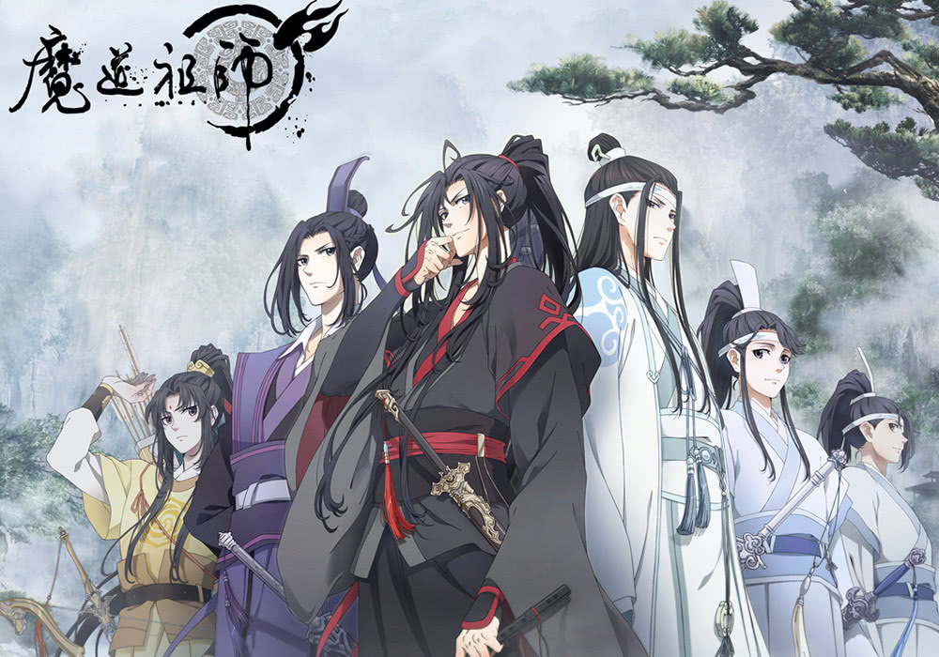

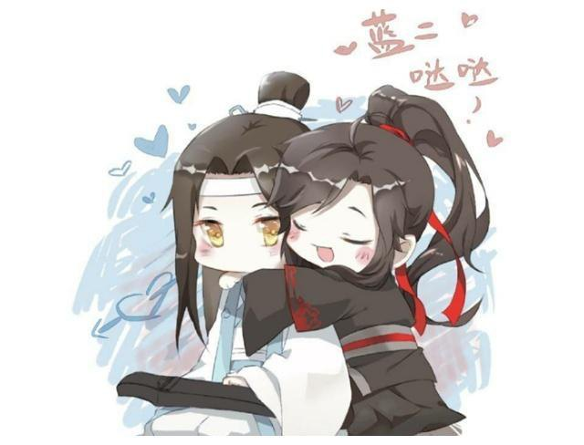
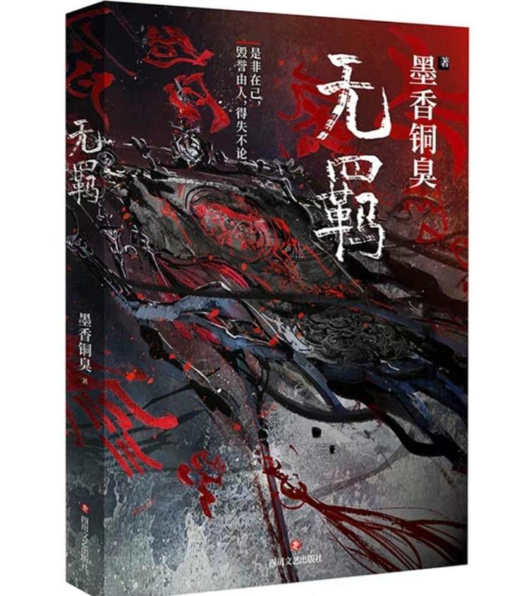




社群联动如何制造“爆款”和“经典”
——以《魔道祖师》、《陈情令》的改编为例

Slide 2
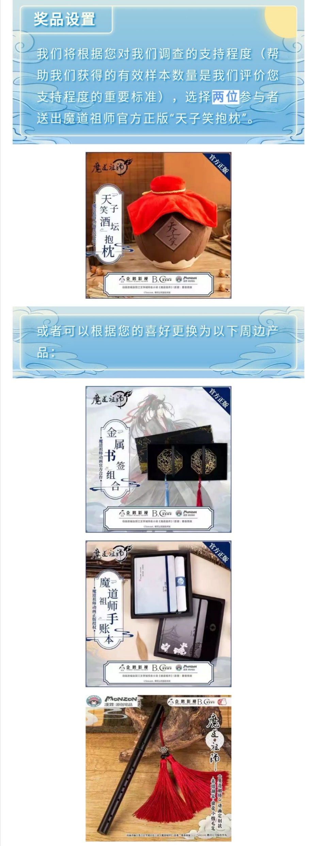
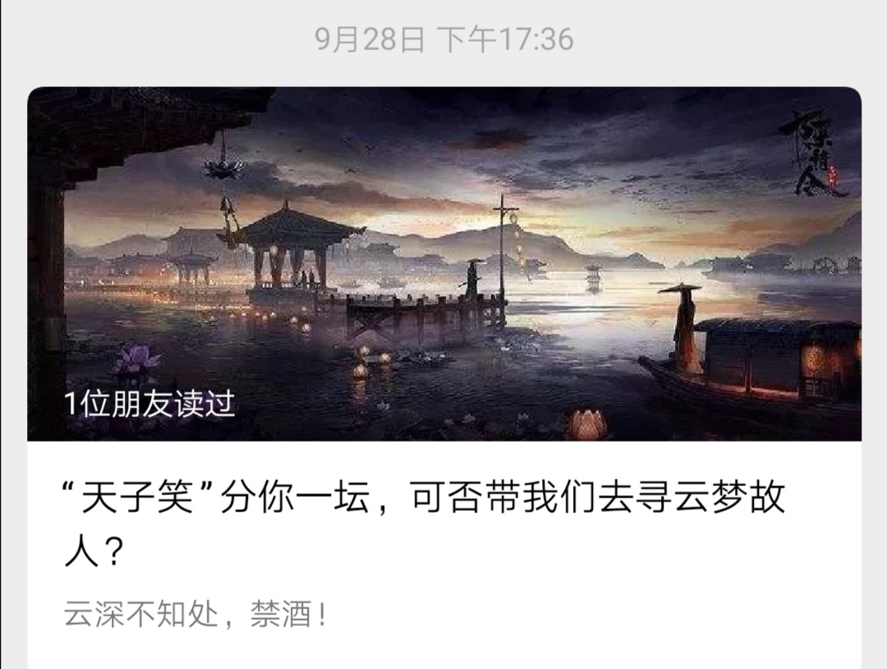
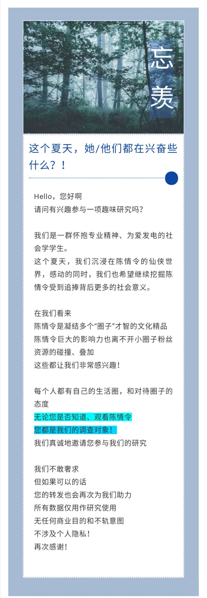
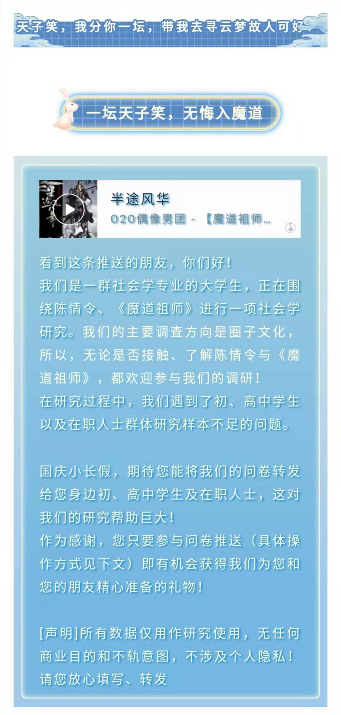
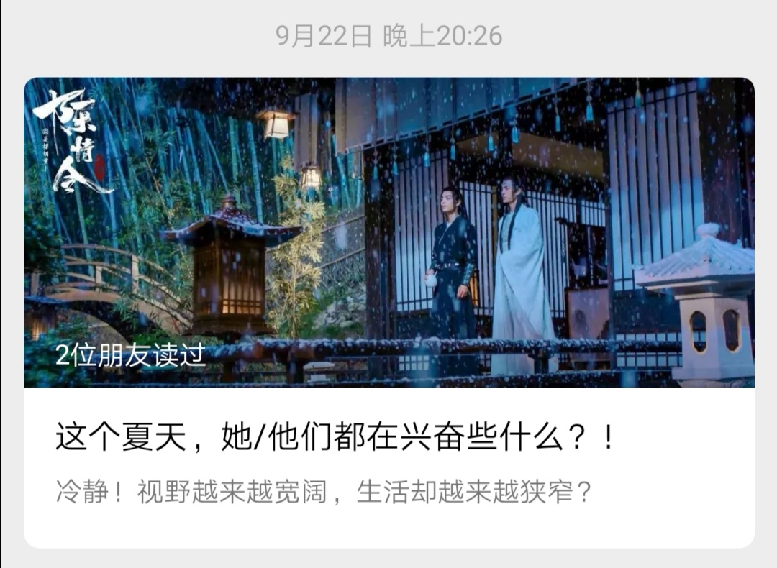
研究过程
文献调查法
社群文化——圈子；詹金斯，文化融合理论——媒介融合、参与式文化、集体智慧；
青年亚文化——《魔道祖师》原著小说、同人文、广播剧、漫画、网络动画、同人音乐、网剧、网络电影、手机游戏
问卷法
问卷网，自制问卷《耽美改编网剧“陈情令”赢得“粉丝”的原因研究——文化圈子篇》
民族志调查法（实地观察法）
微博、bilibili、知乎、豆瓣、lofter等文化社区潜伏多月
与周围“看展子、买本子、混圈子”的朋友交流，包括饭圈、游戏圈、二次元、网文圈、古风圈……
粉丝经济——商业化，从粉丝文化到大众文化
男色消费与小鲜肉文化——魔道祖师、陈情令观众的心理探究；福柯，乌托邦与异托邦
推送，这个夏天，她/他们都在兴奋些什么？（感谢赵伟翔！）“天子笑”分你一坛，可否带我去寻云梦故人？
微信朋友圈，微信群，微博（陈情令泰国演唱会当天），QQ群
加入魔道祖师、陈情令粉丝QQ群9个，潜伏观察数月，查看QQ群的聊天记录并参与讨论
参与线下歌会

Slide 3
研究发现
文化改编最好由社群内部的文化资本来完成。各个社群都在自己的专业领域对其他社群文化进行加工、重新定义，即可合理内化外部社群文化，达到联动的效果。
粉丝文化向大众文化转变的过程，是与其他文化资本不断叠加、去粗取精，并在资本的作用下获得边缘市场认同的过程。
当社群成员感受到外部文化资本侵犯自己对经典作品的想象时，会产生的反抗、抵制的表现。这种现象一般出现在社群文化交流、融合的早期，此时“生产方”与“用户”间还未形成互信机制与共同接受的合作机制。而在web2.0发展成熟的今天，处于源头的社群，其成员的态度往往能决定衍生作品资本方的行为。

Slide 4
因为热爱，所有的困难都不是困难！

